Slide 1


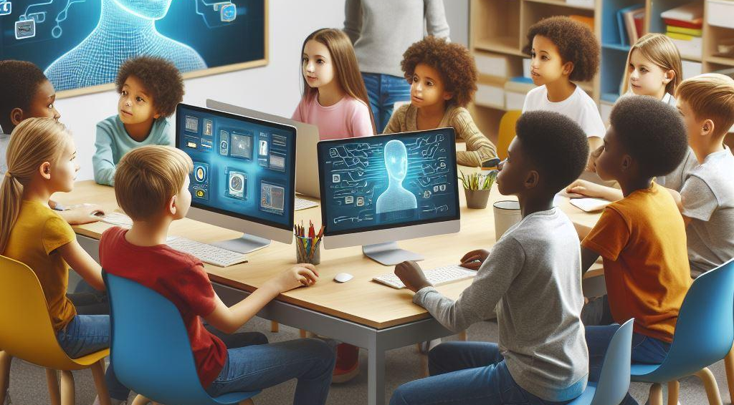
GENERATIEVE AI
NATIONALE AI CURSUS JUNIOR
Generatieve AI

Slide 2


Slide 3
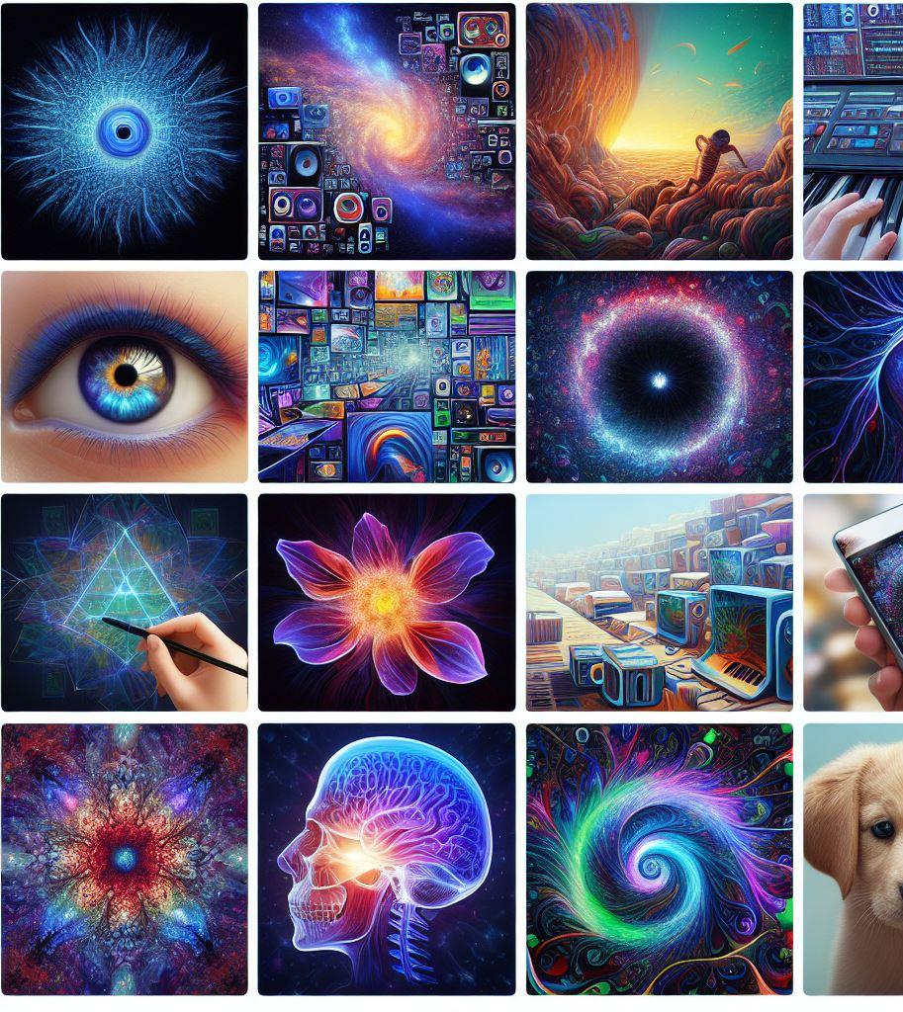
Wat is generatieve AI?
Het kan
bijvoorbeeld tekst,
afbeeldingen, video’s, audio of code genereren. Daarom wordt het Generatieve AI genoemd.
Een vorm van kunstmatige intelligentie die nieuwe inhoud of gegevens kan maken (of genereren).
Het wordt vaak gebruikt voor creatieve toepassingen, zoals het schrijven van verhalen, het maken van schilderijen, het componeren van muziek of het programmeren van apps.
Deze afbeelding is gegenereerd met behulp van Bing Chat Enterprise (DALL-E 3)

Slide 4
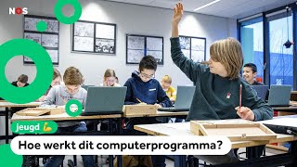

Slide 5
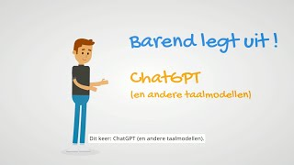

Slide 6
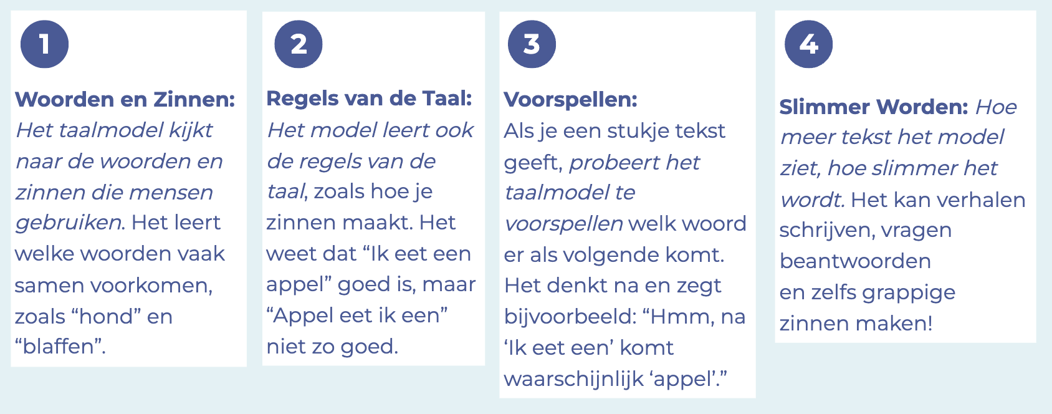
Wat is een taalmodel?
Een taalmodel is een soort slimme tekstgenerator die woorden begrijpt.
Dus, een taalmodel is als een vriend die altijd weet wat je wilt zeggen. Zelfs voordat je het zegt!
Deze tekst is gekopieerd van Copilot.

Slide 7

Hoe kunnen we creatief en vernieuwend blijven, als AI-systemen sommige taken beter of sneller kunnen uitvoeren dan wij dat doen?

Slide 8
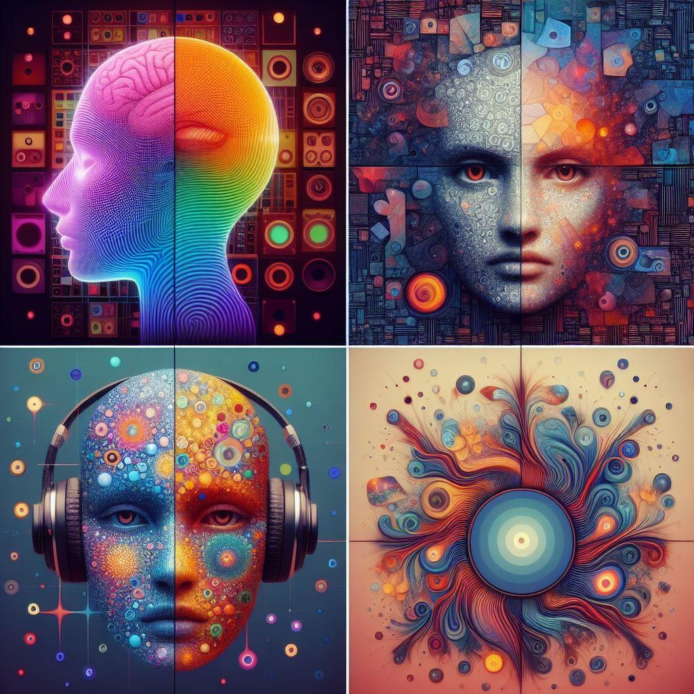
Laten we een paar voorbeelden bekijken van generatieve AI die je kunt uitproberen!
Deze afbeelding is gegenereerd met behulp van Bing Chat Enterprise (DALL-E 3)

Slide 9
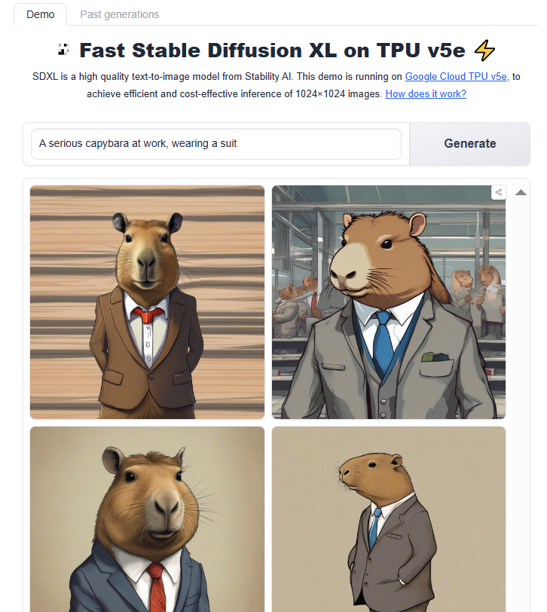

AI Tool 1 - Stable Diffusion
Genereer een afbeelding.
Hoe duidelijker de omschrijving,
hoe beter het resultaat!
Bekijk

Slide 10
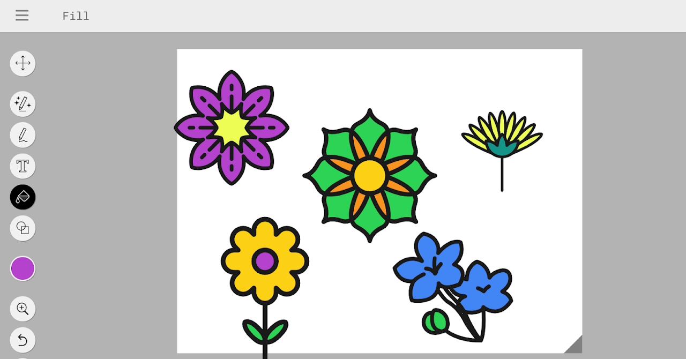
AI Tool 2 - Autodraw
Maak een mooie en gedetailleerde tekening van een simpele schets.
De stappen staan op het DIY-werkblad.
Bekijk

Slide 11
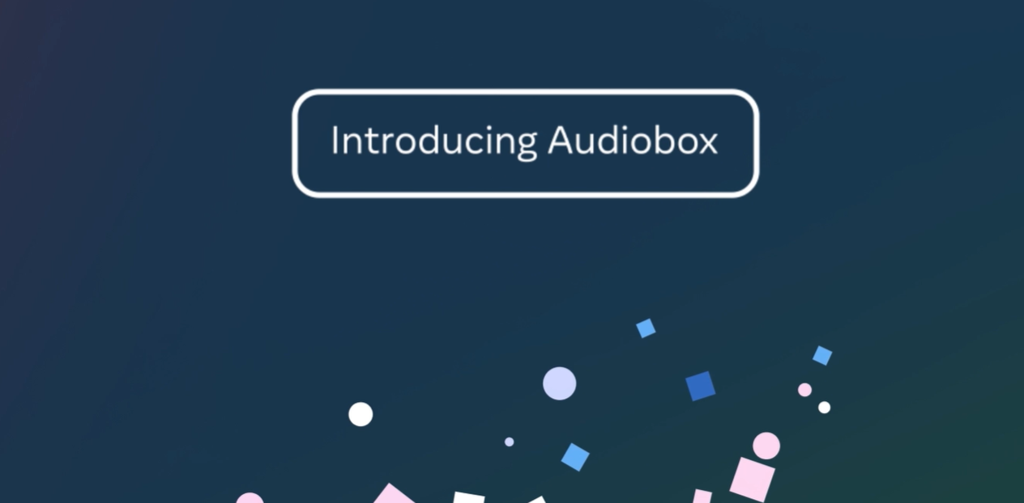
AI-tool 3 - Audiobox
Dit is een voorbeeld van text-to-audio.
Genereer met een tekst een geluid dat je wilt maken.
Bekijk

Slide 12
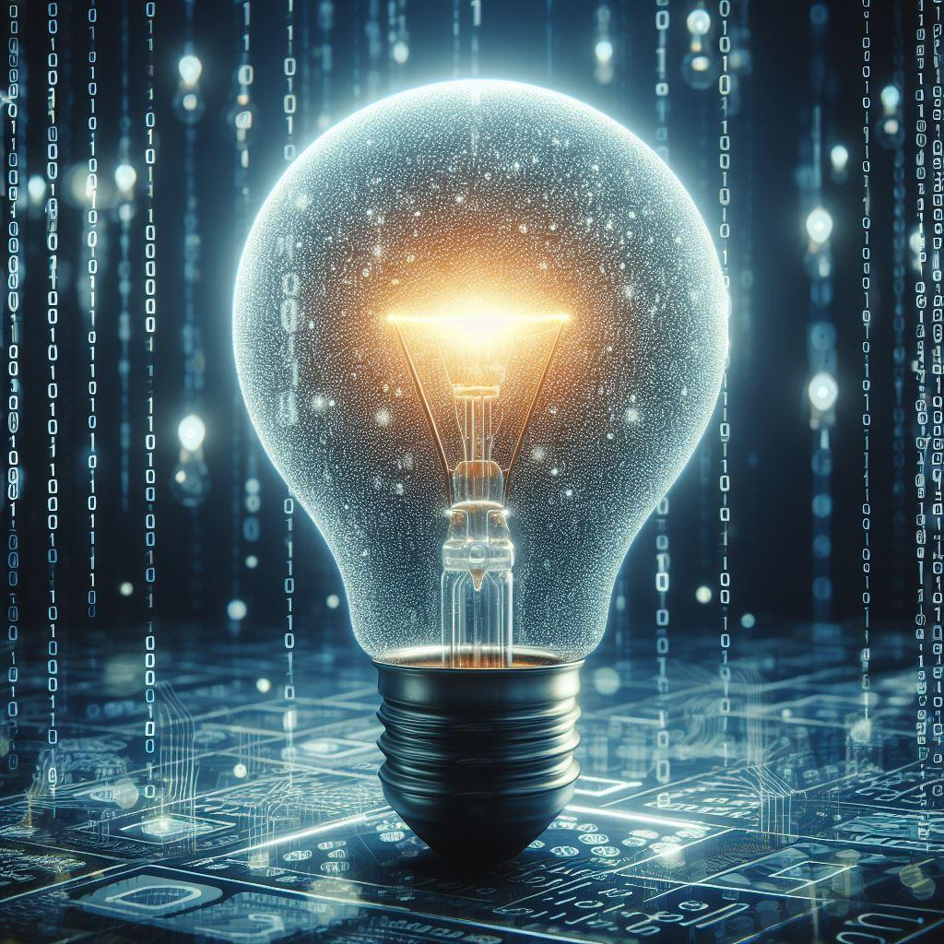
Wat heb je deze
les geleerd?
Deze afbeelding is gegenereerd met behulp van Bing Chat Enterprise (DALL-E 3)

Slide 13
Volgende lessen
Les 1: Een introductie op AI
Les 2: Generatieve AI
Les 3: Machine learning en neurale netwerken
Les 4: Risico’s en kansen van AI
Les 5: Prompts

